Slide 1

ХАЛЫҚАРАЛЫҚ ЖАСЫЛ ТЕХНОЛОГИЯЛАР ЖӘНЕ ИНВЕСТИЦИЯЛЫҚ ЖОБАЛАР ОРТАЛЫҒЫ
Қазақстан Республикасы Экология және табиғи ресурстар министрлігі
2024 жылдың қорытындысы бойынша жылдық есеп
Астана қ, 2025 ж.

Slide 2

МАЗМҰНЫ
2024 жылдың негізгі оқиғалары
Директорлар Кеңесі Төрағасының сөзі
Басқарма Төрағасының сөзі
4. Орталық туралы
5. Даму стратегиясы
6. Қазақстан Республикасының Ең үздік қолжетімді техника қағидаттарына көшуіне ықпал ету
7. Жасыл технологиялар нарығын дамыту
8. Корпоративтік басқару
Корпоративтік оқиғалар туралы ақпарат
Халықаралық ынтымақтастық
Ақпараттық жұмыс
Қауіп-қатерлерді басқару жүйесі және негізгі қауіп факторлары
Тұрақты даму
Адам ресурстарын басқару
Орталықтың қаржы-экономикалық қызметіне шолу
Аудит және қаржылық есептілік
2025 жылға арналған мақсаттар мен жоспарлар

Slide 3
2024 ЖЫЛДЫҢ НЕГІЗГІ ОҚИҒАЛАРЫ
16
18
жоба
ЕҚТ бойынша анықтамалық
Үкіметтің қаулыларымен бекітілді
"Жасыл" технологиялар мен жобалар тізіліміне енгізілді
COP29
2
GCIP-Kazakhstan түлегі
(Re-Compo мен Ozen-M стартаптары)
Cleantech Days 2024 (Вена, Австрия) жаһандық форумы аясындағы жасыл жобалар байқауының GCIP Global үздік финалистерінің алтылығына кірді. Ozen-M стартабы «Ең перспективалы бизнес» аталымымен құрметті екінші орынға ие болды
СОР29-да Qazaqstan павильонын мазмұндық жағынан толтыру және әртүрлі ұйымдармен 21 құжатқа қол қою

Slide 4
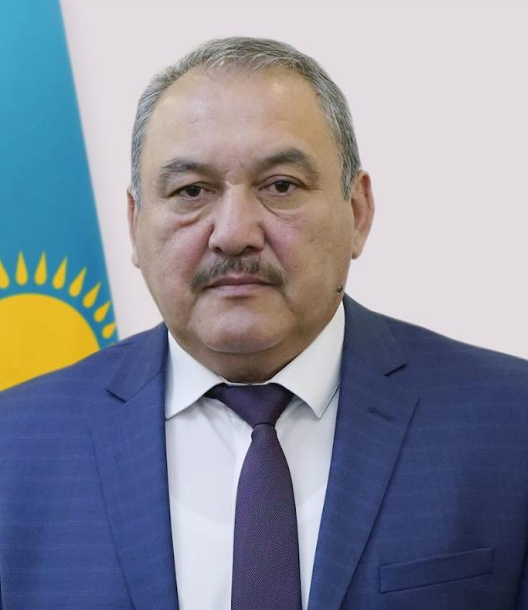
ДИРЕКТОРЛАР КЕҢЕСІ ТӨРАҒАСЫНЫҢ СӨЗІ
Құрметті әріптестер мен серіктестер!
Есепті жылы Орталық өнеркәсіп секторына ең үздік қолжетімді технологияларды (ЕҚТ) енгізуге күш салды. І санаттағы ірі кәсіпорындарға арналған ЕҚТ бойынша 20 анықтамалық әзірлеу жұмысын аяқтау шығарындылар деңгейін төмендету және энергия тиімділігін арттыру жолындағы маңызды кезең болды. Бұл анықтамалықтар өнеркәсіптік кәсіпорындарға озық технологияларды енгізуге және олардың қоршаған ортаға теріс әсерін барынша азайтуға мүмкіндік беретін практикалық құралдар болып табылады. Қазақстан Республикасы Үкіметінің қаулыларымен барлық 20 анықтамалықты бекіту Орталықтың ұлттық экологиялық және энергетикалық мақсаттарға қол жеткізуге қосқан үлесінің айғағы.
Сонымен қатар, халықаралық ұйымдармен ынтымақтастық жасай отырып гранттық жобаларды іске асыру жалғастырылды. Атап айтқанда, GCIP-Kazakhstan бағдарламасы шеңберінде стартаптарды қаржыландыру мүмкіндіктері туралы хабардарлықты кеңейту мақсатында «Investor Connect» (2024 жылғы ақпан, қыркүйек, желтоқсан) 3 іс-шарасы өткізілді. READINESS-II жобасы аясында ҚР ТЖМ-ға арнап мұздақ көлдердің бұзылу қаупін модельдеу әдістемесі әзірленді.
Баку қаласында өткен БҰҰ Климаттың өзгеруі туралы негіздемелік конвенциясы (СОР29) тараптарының 29-конференциясына қатысу - 2024 жылғы маңызды халықаралық оқиға болды. QAZAQSTAN елдік павильонының жұмысы қатысушылар тарапынан оң бағаға ие болды. Павильон аясында шет мемлекеттердің үкіметтерімен, халықаралық ұйымдармен және өзге де әріптестермен орнықты дамуға және «жасыл» экономикаға өтуге жәрдемдесуге бағытталған 21 келісімге қол қойылды, сондай-ақ Қазақстан Республикасының СОР29 күн тәртібінің негізгі мәселелері мен орнықты дамуының өзекті бағыттарына арналған 33 тақырыптық іс-шара өткізілді.
Орталықтың негізгі стейкхолдерлермен, халықаралық әріптестермен стратегиялық өзара іс-қимылы, сондай-ақ жинақталған тәжірибесі мен институционалдық әлеуеті өршіл мақсаттарға қол жеткізуге және Қазақстанның орнықты және экологиялық қауіпсіз болашағын құруға елеулі үлес қосуға мүмкіндік береді деп сенемін.
Әлиев Жомарт Шияпұлы

Slide 5
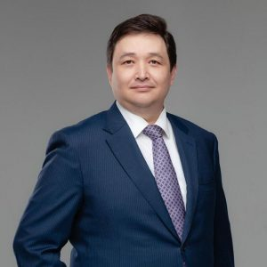
БАСҚАРМА ТӨРАҒАСЫНЫҢ СӨЗІ
Құрметті әріптестер!
2024 жылдың қорытындысы бойынша қызметтің басым бағыттарын іске асыру шеңберінде қол жеткізілген оң нәтижелерді атап өтуге болады. Есепті кезең ішінде Орталық «жасыл» технологиялар нарығын дамытуға бағдарланған стратегиялық бағытты іске асыруды, сондай-ақ Қазақстан Республикасының ең үздік қолжетімді техникаларға (ЕҚТ) көшуіне жәрдемдесуді кезең-кезеңмен жүзеге асырды. Аталған жұмыс елдің қоршаған ортаны қорғау және орнықты даму саласындағы ұстанымдарын нығайтуға үлес қосты.
2024 жылы Орталық 4 ЕҚТ бойынша анықтамалық әзірледі. Жалпы, 2021 жылдан бастап негізгі өнеркәсіптік салалардың І санаттағы жетекші кәсіпорындарын қамтитын 20 анықтамалық дайындалды.
Жасыл технологиялар мен жобалар тізілімін қалыптастыру және өзектілендіру шеңберінде оған жаңа 18 жоба және технология қосу бойынша жұмыс жүргізілді.
Гранттық жобаларды іске асыру аясында айтарлықтай нәтижелерге қол жеткізілді. «Readiness-2» Жасыл климат қорының (ЖКҚ) Қазақстан Республикасын қаржыландыруға әзірлігін қолдау бағдарламасы, сондай-ақ Жаһандық экологиялық қордың қаржылық қолдауымен және Біріккен Ұлттар Ұйымының Өнеркәсіптік даму жөніндегі ұйымымен (ЮНИДО) бірлесіп іске асырылатын Қазақстандағы таза технологиялар саласындағы Жаһандық инновациялар бағдарламасы (GCIP-Kazakhstan) табысты жалғастырылып жатыр және өзінің тұрақты тиімділігін көрсетіп отыр
Readiness-2 жобасы шеңберінде ESG-тәуекелдерді басқару жөніндегі үлгілік саясат, банк секторына арналған ESMS жүйесін енгізу жөніндегі іс-қимылдардың жол картасы және басқа да құжаттар әзірленді. GCIP-Kazakhstan жобасы бойынша GCIP Kazakhstan 2024 ұлттық форумы өткізілді, оның нәтижелері бойынша таза технологиялар саласындағы 5 ұлттық жеңімпаз анықталды. Бұдан басқа, GCIP-Kazakhstan бағдарламасының 2023 жылғы екі түлегі - Re-Compo және Ozen-M жобалары - Вена қаласында (Австрия) өткен Cleantech Days 2024 халықаралық форумы шеңберінде жасыл жобалар жаһандық байқауының үздік алты финалистерінің қатарына кірді. Конкурс қорытындысы бойынша Ozen-M стартапы екінші орынға ие болып, «Ең перспективалы бизнес» деп аталатын арнайы номинацияны алды.
2024 жылы біздің Орталық Баку қаласында өткен БҰҰ Климаттың өзгеруі туралы негіздемелік конвенциясы тараптарының 29-шы конференциясы шеңберінде павильонның жұмыс істеуінің мазмұндық бөлігі бойынша жауапты болып айқындалды (СОР29).
СОР29 Қазақстан павильонының алаңында Орталық қытайлық DeepRock Group ұйымымен Ынтымақтастық туралы меморандумға және TACT Invest Group неміс ұйымымен Өзара түсіністік туралы меморандумға қол қойды.
Үйлесімді өзара іс-қимылдарымыз, әріптестердің қолдауы және жинақталған практикалық тәжірибеміз алға қойылған мақсаттарға қол жеткізу және Қазақстан Республикасының орнықты дамуын қамтамасыз етуге қомақты үлес қосу үшін негіз болатынына сенімдімін
Қалқаманов Сәкен Амангелдіұлы

Slide 6
ОРТАЛЫҚ ТУРАЛЫ
«Халықаралық жасыл технологиялар және инвестициялық жобалар орталығы» КЕАҚ қүрылатыны туралы 2015 жылы БҰҰ-ның 70-ші Бас Ассамблеясы шеңберінде жарияланды және ҚР Үкіметінің 27.04.2018 № 224 қаулысымен бекітілді
Орталық «жасыл» технологиялар мен жобалардың тізілімін жүргізу, «жасыл» технологияларды коммерцияландыру және технологиялық бизнес-инкубациялау, «жасыл» қаржыландыруды, оның ішінде «жасыл» жобаларды іске асыру үшін инвестициялар мен гранттарды тартуға жәрдемдесу бойынша кешенді қызметтер көрсетеді.
Орталықтың маңызды міндеті қоршаған ортаға әсер ету деңгейін елеулі төмендету мақсатында ірі кәсіпорындардың ЕҚТ қағидаттарына көшу процесін сүйемелдеу болып табылады.
Орталықта құрылған ЕҚТ Ұлттық бюросы ҰДТ бойынша анықтамалықтарды әзірлеу және ЕҚТ енгізу процесін ақпараттық-талдамалық қамтамасыз етуді жүзеге асырады.

Slide 7
2025-2029 ЖЫЛДАРҒА АРНАЛҒАН ДАМУ СТРАТЕГИЯСЫ
Миссия
Экономиканың бәсекеге қабілеттілігін, халықтың өмір сүру сапасын арттыру және қоршаған ортаға теріс әсерді төмендету үшін «жасыл» технологияларды ілгерілету және бизнесті қолдау
1-стратегиялық бағыт: ҚР-ның ең үздік қолжетімді технологиялар (ЕҚТ) қағидаттарына одан әрі көшуіне жәрдемдесу
Кешенді технологиялық аудит жүргізу шеңберінде өнеркәсіптік/өндірістік кәсіпорындарды қамтуды ұлғайту
ЕҚТ бойынша анықтамалықтарды әзірлеу және жетілдіру (мониторинг, тиімділікті талдау, жаңарту)
Мүдделі тараптарға ЕҚТ қағидаттарына көшу (тренингтер, семинарлар, іскерлік ойындар өткізу) және кәсіпорындардың кешенді экологиялық рұқсат алуы бойынша сервисті дамыту мәселелері бойынша консультация беру
2-стратегиялық бағыт: "жасыл" технологияларды, жобаларды дамытуға жәрдемдесу және қаржыландыруды тарту
Жасыл технологиялар және жобалар саласындағы ҚР заңнамасын жетілдіруге жәрдемдесу
Технологиялық құзыреттердің салалық орталығын дамыту
«Жасыл» жобаларды қаржыландыру
Пайым
«Жасыл» технологиялардың сервистік операторы және халықаралық әріптестермен белсенді ынтымақтастық жасайтын ең үздік қолжетімді техникалар бюросы
3-стратегиялық бағыт: Қоғам қызметінің тиімділігін арттыру
Кадрлық әлеуетті дамыту
Қаржылық тұрақтылықты қамтамасыз ету
Қоғамның стратегиялық коммуникацияларын ұлттық деңгейде және халықаралық деңгейде дамыту

Slide 8
ЕҚТ БОЙЫНША АНЫҚТАМАЛЫҚТАРДЫ ӘЗІРЛЕУ
КТА
ЕҚТ БОЙЫНША АНЫҚТАМАЛЫҚТАР
ББ-044 ББ шеңберінде 3 ЕҚТ бойынша анықтамалық әзірленді:
1. Атмосфералық ауаға және су объектілеріне ластағыш заттар эмиссияларына мониторинг жүргізу
2. Елді мекендердің орталықтандырылған су бұру жүйелерінің сарқынды суларын тазарту
3. Негізгі органикалық химиялық заттар және полимер өндірісі
«Титан және магний өндірісі» ЕҚТ бойынша анықтамалығы әзірленді (коммерциялық негізде)
8 шарт жасалды
30 кеңес өткізілді
7 техникалық жұмыс тобы құрылды
3 салалық есеп әзіренді және 5 өзектілендірілді
МОНИТОРИНГ, АНАЛИТИКА ЖӘНЕ КЭР БАСҚАРМАСЫ
CNDT, BREF және ИТС ескере отырып, әртүрлі өнеркәсіптік секторлардағы технологиялық процестердің сәйкестігіне талдау жүргізілді.
Қоршаған ортаны қорғау саласындағы түрлі заңнамалық актілерге түзетулермен бірқатар ұсыныстар енгізілді.
«ССТӨБ» АҚ базасында Eurasian Resources Group (ERG) компаниясымен іскерлік ойын өткізілді.
Ұлытау облысының және Қостанай облысының экология департаменттерімен өнеркәсіптің ЕҚТ-ға жоспарлы түрде көшуін және КЭР алуын түсіндіру шеңберінде оқыту вебинарлары өткізілді.
ССО 29 аясында Баку қаласында Орталық Азия ЕҚТ бюросының цифрлық платформасын құру бастамасы таныстырылды.

Slide 9

«Жасыл» технологиялар мен жобалар тізілімі
«Жасыл» технологиялар мен жобалар тізілімі - отандық өндірушілер мен жасыл технологиялар мен жабдықтарды жеткізушілердің «жасыл» технологиялар мен жобалар бойынша жүйеленген, кезең-кезеңімен толықтырылатын және нақтыланатын деректер жиынтығы.
Тізілімге 33 жоба енгізілді
Олардың ішінде 2024 жылы
18 жоба
Іріктелген жобалар мен технологиялар салалары :
 | эко. таза отын түрін жасау;
 | орманды қалпына келтіру;
 | ауаны тазарту;
 | экокөлікті дамыту;
 | переработка нефтеотходов;
 | энергия тиімділігін арттыру;
 | тұрақты ауыл шаруашылығы;
 | ЖЭК дамыту;
 | өнеркәсіптік қалдықтарды кәдеге жарату;
 | су ресурстарын тазалау.
Тізілімнің мақсаты:
1
«Жасыл» жобаларды ілгерілету;
Коммерцияландыру және технологиялық бизнес-инкубациялау;
2
3
«Жасыл» жобаларды іске асыру үшін инвесторларды іздеу.
ХТМО «жасыл» облигацияларды орналастыру кезінде верификатор болып айқындалды.
2024 жылы 1 қорытынды берілді.

Slide 10
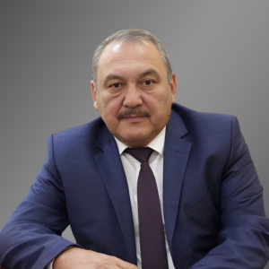
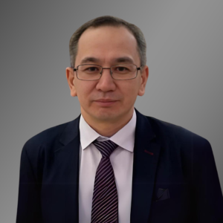
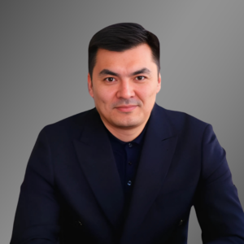
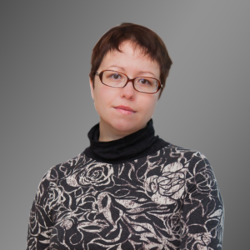
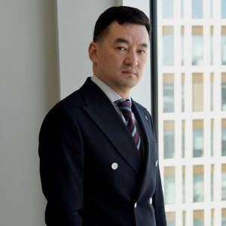
АКЦИОНЕР
2022 жылғы 31 тамыздан бастап Орталықтың Жалғыз акционері - Қазақстан Республикасы Экология және табиғи ресурстар министрлігі
ДИРЕКТОРЛАР КЕҢЕСІ
Әлиев Жомарт Шияпұлы
Директорлар кеңесінің Төрағасы, акционердің өкілі
Нагиев Расул
Директорлар кеңесінің мүшесі, тәуелсіз директор
Киршимбеков Әділхан Картайұлы
Директорлар кеңесінің мүшесі, тәуелсіз директор
Иванова Анна Олеговна
Директорлар кеңесінің мүшесі, акционердің өкілі
Қарымсақов Дидар Нұрлыбекұлы
Басқарма Төрағасы,
Директорлар кеңесінің мүшесі

Slide 11
ДИРЕКТОРЛАР КЕҢЕСІ(2024 жыл ішінде құрамның өзгеруі)
2024 ЖЫЛДЫҢ 1 ҚАҢТАРЫНА
2024 ЖЫЛДЫҢ 1 СӘУІРІНЕ.
2024 Ж. 1 ШІЛДЕГЕ
2024 Ж. 1 ҚАЗАНЫНА
ӘЛИЕВ ЖОМАРТ ШИЯПҰЛЫ
Директорлар кеңесінің төрағасы,
ҚР Экология және табиғи ресурстар вице-министрі
ИВАНОВА АННА ОЛЕГОВНА
Директорлар кеңесінің мүшесі,
ҚР Қаржымині ММЖК Меншіктің, сенімгерлік басқарудың және концессияның мемлекеттік мониторингі басқармасының басшысы
НАГИЕВ РАСУЛ
Директорлар кеңесінің мүшесі,
Тәуелсіз директор
КИРШИМБЕКОВ ӘДІЛХАН КАРТАЙҰЛЫ
Директорлар кеңесінің мүшесі,
Тәуелсіз директор
ҚАРЫМСАҚОВ ДИДАР НҰРЛЫБЕКҰЛЫ
Басқарма Төрағасы
Директорлар кеңесінің мүшесі,
ОШУРБАЕВ МАНСҰР ТҰРСЫНҰЛЫ
Директорлар кеңесінің төрағасы,
ҚР Экология және табиғи ресурстар вице-министрі
ИВАНОВА АННА ОЛЕГОВНА
Директорлар кеңесінің мүшесі,
ҚР Қаржымині ММЖК Меншіктің, сенімгерлік басқарудың және концессияның мемлекеттік мониторингі басқармасының басшысы
ДАЙЫРБЕКОВ НҰРБЕК СЛЯМХАНҰЛЫ
Директорлар кеңесінің мүшесі,
Тәуелсіз директор
КАНАПЬЯНОВ ЧИНГИЗ СЕРЖАНҰЛЫ
Директорлар кеңесінің мүшесі,
Тәуелсіз директор
АҒАБЕКОВ ОЛЖАС ПЕРНЕХАНҰЛЫ
Директорлар кеңесінің мүшесі,
Басқарма Төрағасы
ӘЛИЕВ ЖОМАРТ ШИЯПҰЛЫ
Директорлар кеңесінің төрағасы,
ҚР Экология және табиғи ресурстар вице-министрі
ИВАНОВА АННА ОЛЕГОВНА
Директорлар кеңесінің мүшесі,
ҚР Қаржымині ММЖК Меншіктің, сенімгерлік басқарудың және концессияның мемлекеттік мониторингі басқармасының басшысы
ДАЙЫРБЕКОВ НҰРБЕК СЛЯМХАНҰЛЫ
Директорлар кеңесінің мүшесі,
Тәуелсіз директор
КАНАПЬЯНОВ ЧИНГИЗ СЕРЖАНҰЛЫ
Директорлар кеңесінің мүшесі,
Тәуелсіз директор
ӘЛИЕВ ЖОМАРТ ШИЯПҰЛЫ
Директорлар кеңесінің төрағасы,
ҚР Экология және табиғи ресурстар вице-министрі
ИВАНОВА АННА ОЛЕГОВНА
Директорлар кеңесінің мүшесі,
ҚР Қаржымині ММЖК Меншіктің, сенімгерлік басқарудың және концессияның мемлекеттік мониторингі басқармасының басшысы
ДАЙЫРБЕКОВ НҰРБЕК СЛЯМХАНҰЛЫ
Директорлар кеңесінің мүшесі,
Тәуелсіз директор
КАНАПЬЯНОВ ЧИНГИЗ СЕРЖАНҰЛЫ
Директорлар кеңесінің мүшесі,
Тәуелсіз директор

Slide 12

ДИРЕКТОРЛАР КЕҢЕСІНІҢ 2024 ЖЫЛДЫҢ ҚОРЫТЫНДЫЛАРЫ БОЙЫНША ҚЫЗМЕТІ
2024 жылдың қорытындысы бойынша Директорлар кеңесінің 13 отырысы өткізілді және Директорлар кеңесінің 2024 жылға арналған жұмыс жоспарында жоспарланған 6 отырыс пен 22 мәселенің 68-і қаралды.

Slide 13
ДИРЕКТОРЛАР КЕҢЕСІ КОМИТЕТТЕРІНІҢ 2024 ЖЫЛДЫҢ ҚОРЫТЫНДЫЛАРЫ БОЙЫНША ҚЫЗМЕТІ
2024 жылы «ХЖТИЖО» КЕАҚ Директорлар кеңесінің тәуелсіз директорлар-мүшелері өткізілген отырыстардың жоғарыда көрсетілген көрсеткіштеріне сәйкес мына сандағы мәселелерді қарады:
Стратегиялық жоспарлау жөніндегі комитет: 2-тоқсан - 1 мәселе, 4-тоқсан - 15 мәселе.
Аудит комитеті: 2-тоқсан - 4 мәселе, 4-тоқсан - 9 мәселе.
Кадрлар, сыйақылар және әлеуметтік мәселелер комитеті - 1 тоқсан - 5 мәселе, 4 тоқсан – 12 мәселе.
Директорлар кеңесінің комитеттері Қоғамның Директорлар кеңесінің шешімімен 2024 жылғы 5 қазаннан бастап құрылды (№ 02-02/23 шешім).

Slide 14
Директорлар кеңесінің және Комитеттердің (Директорлар кеңесінің және Комитеттердің қолданыстағы құрамының) 2024 жылдың қорытындылары бойынша отырыстарға қатысуы
Директорлар кеңесі мүшелерінің әрқайсысының Директорлар кеңесінің және Комитеттердің отырыстарына олардың сайланған күнінен бастап есепті кезеңдегі қатысуы пайыздық мәнде былайша беріледі::
Әлиев Ж.Ш. – 12-нің 12-сі (100%) ДК 12 отырысы;
Иванова А.О. – 13-тің 10-ы(76%) ДК 13 отырысы;
Нагиев Р. – 14-тің 14-і(100%), ДК 5 отырысы, Аудит жөніндегі комитеттің 2 отырысы, КСӘМ комитетінің 3 отырысы, ДК комитетінің 4 отырысы; Киршимбеков А.К. – 14-тің 14-і (100%)
ДК 5 отырысы, ДК комитетінің 4 отырысы, Аудит комитетінің 2 отырысы, КСӘМ комитетінің 3 отырысы;
Қарымсақов Д.Н. – 12-нің 12-сі(100%)
ДК-нің 5 отырысы, ДК комитетінің 4 отырысы, КСӘМ комитетінің 3 отырысы.
Ескерту:
Әлиев Ж.Ш. 2024 жылғы 16 сәуірден бастап Директорлар кеңесінің төрағасы болып сайланды.
Иванова А.О. 2023 жылғы 29 мамырдан бастап Директорлар кеңесінің мүшесі болып сайланды.
Нагиев Р. 2024 жылғы 19 қыркүйектен бастап Директорлар кеңесінің мүшесі, 2024 жылғы 05 қазаннан бастап Кадрлар, сыйақылар және әлеуметтік мәселелер комитетінің және Аудит комитетінің төрағасы, Стратегиялық жоспарлау комитетінің мүшесі болып сайланды..
Киршимбеков А.К. 2024 жылғы 19 қыркүйектен бастап Директорлар кеңесінің мүшесі болып сайланды, 2024 жылғы 05 қазаннан бастап Стратегиялық жоспарлау комитетінің төрағасы, Кадрлар, сыйақылар және әлеуметтік мәселелер комитетінің және Аудит комитетінің мүшесі болып сайланды..
Қарымсақов Д.Н. 2024 жылғы 19 қыркүйектен бастап Директорлар кеңесінің мүшесі болып сайланды, 2024 жылғы 05 қазаннан бастап Стратегиялық жоспарлау комитетінің және Кадрлар, сыйақылар және әлеуметтік мәселелер комитетінің мүшесі болып сайланды..

Slide 15

2024 жылғы корпоративтік оқиғалар туралы ақпарат
«ХЖТИЖО» КЕАҚ Корпоративтік басқару кодексіне сәйкес корпоративтік басқарумен байланысты 2024 жылғы корпоративтік оқиғалардың ішінен мыналарды бөліп көрсетуге болады: :
2024 жылғы 06 ақпанда Директорлар кеңесінің шешімімен «Өскемен титан-магний комбинаты» АҚ-мен ақылы қызмет көрсету шартын жасасу кезінде Қоғамның міндеттемелерін меншікті капиталы мөлшерінің он және одан да көп пайызын құрайтын шамаға ұлғайту және «Өскемен титан-магний комбинаты» АҚ-мен «Титан және магний өндірісі» ең үздік қолжетімді техникалар бойынша анықтамалығы жобасын әзірлеу жөнінде ірі мәміле жасасу мақұлданды.
2024 жылғы 16 сәуірде Жалғыз акционердің шешімімен Директорлар кеңесінің төрағасы - ҚР Экология және табиғи ресурстар министрлігінің вице-министрі М.Т. Ошурбаевтың, Директорлар кеңесінің мүшесі - Басқарма төрағасы О.П. Ағабековтің өкілеттіктері мерзімінен бұрын тоқтатылып, Директорлар кеңесінің төрағасы – ҚР Экология және табиғи ресурстар министрлігінің вице-министрі қызметіне Әлиев Ж.Ш. сайланды (№ 80-Ө бұйрық);
2024 ж. 10 мамырында Жалғыз акционердің шешімімен Қоғам мен ҚР Экология және табиғи ресурстар министрлігі арасында 2024 жылғы 11 наурыздағы № 7 044 «Технологияларды және үздік практикаларды ілгерілету, бизнес пен инвестицияларды дамыту арқылы Қазақстанның жасыл экономикаға жылдам көшуіне ықпал ету» бюджеттік бағдарламасы бойынша көрсетілетін қызметтерді мемлекеттік сатып алу туралы шарт шеңберінде ҚҚС-ны қосқанда 697 910 000 теңге сомаға мүлік сатып алу туралы ірі мәміле мақұлданды.
2024 жылғы 16 мамырда Жалғыз акционердің шешімімен Басқарма Төрағасының орынбасары Д.Н.Қарымсақовтың өкілеттігі тоқтатылды және Басқарма Төрағасы қызметіне Д.Н. Қарымсақов тағайныдалды (№ 103-Ө бұйрық););
2024 жылғы 20 мамырда Жалғыз акционердің шешімімен «UNOPS (№ 105-Ө бұйрық) бірге ЖКҚ-ға тікелей қолжетімділікті кеңейту және «жасыл қаржы» жүйесін дамыту үшін бағдарламалау, институционалдық қолдау саласындағы Қазақстанның әлеуетін одан әрі нығайту» Жасыл климат қорының әзірлігі мен дайындығын қолдау бағдарламасының № KAZ-RS-002 гранттық қолдау туралы келісімге № 1 және № 2 қосымша келісімдер жасасу мақұлданды;
2024 жылғы 28 мамырда Жалғыз акционердің шешімімен Басқарма Төрағасының орынбасары қызметіне Т.М.Атарбаев сайланды. (№ 109-Ө бұйрығы);

Slide 16
2024 жылғы корпоративтік оқиғалар туралы ақпарат
«ХЖТИЖО» КЕАҚ Корпоративтік басқару кодексіне сәйкес корпоративтік басқарумен байланысты 2024 жылғы корпоративтік оқиғалардың ішінен мыналарды бөліп көрсетуге болады: :
2024 жылғы 28 мамырда Жалғыз акционердің шешімімен «№ KAZ-RS-002 гранттық қолдау туралы келісімге № 1 және № 2 қосымша келісімдер жасасуды мақұлдау туралы» 2024 жылғы 20 мамырдағы № 105-ө бұйрығына өзгеріс енгізілді (№ 105-Ө бұйрық 2024 жылғы 9 мамырдан бастап күшіне енеді) (№ 138-Ө бұйрығы);
2024 жылғы 20 тамызда Жалғыз акционердің шешімімен Басқарма Төрағасының орынбасары Е.Э.Тасбаевтың өкілеттігі мерзімінен бұрын тоқтатылды. (№ 183-Ө бұйрығы);
2024 жылғы 21 тамызда Жалғыз акционердің шешімімен Қоғамның 2023 жылғы жылдық қаржылық есептілігіне аудит жүргізу мақсатында "Қазына" аудиторлық компаниясы» ЖШС аудиторлық ұйымы белгіленді.(№189-Ө бұйрығы);
2024 жылғы 29 тамызда Жалғыз акционердің шешімімен Қоғамның 2023 жылғы жылдық қаржылық есептілігі бекітілді (№ 198-Ө бұйрығы);
05 жылғы 2024 қыркүйекте Жалғыз акционердің шешімімен Қоғам мен UNOPS арасында жасалған 31 жылғы 2022 қазандағы № KAZ-RS-002 гранттық қолдау туралы келісім бойынша ірі мәміленің негізгі шарттарына өзгерістер бекітілді (№ 202-Ө бұйрық);
2024 жылғы 19 қыркүйекте Жалғыз акционердің шешімімен Директорлар кеңесінің мүшелері Нұрбек Слямханұлы Дайырбеков пен Шыңғыс Сержанұлы Қанапьяновтың өкілеттіктері мерзімінен бұрын тоқтатылды және Директорлар кеңесінің мүшелері болып Әділхан Қартайұлы Киршимбеков, Расул Нағиев және Дидар Нұрлыбекұлы Қарымсақов сайланды (№216-Ө бұйрық);
2024 жылғы 20 қыркүйекте Жалғыз акционердің шешімімен Басқарма Төрағасының орынбасары Т.М.Атарбаевтың өкілеттігі мерзімінен бұрын тоқтатылып, Басқарма Төрағасының орынбасары қызметіне Б.И.Жәкеев сайланды. (№222-Ө бұйрық);
2024 жылғы 30 қыркүйекте Жалғыз акционердің шешімімен Басқарма Төрағасының орынбасары лауазымына С.К.Қозыке сайланды. (№140 бұйрық).
2024 жылғы 9 желтоқсанда Директорлар кеңесінің шешімімен Қостанай минералдары АҚ-мен «Асбест өндірісі» ең үздік қолжетімді техникалар бойынша анықтамалығын әзірлеу жөнінде қызметтер көрсету туралы шарт жасасу және «Асбест өндірісі» ең үздік қолжетімді техникалар жөніндегі анықтамалығын әзірлеу жөнінде қызметтер көрсету туралы «Қостанай минералдары» АҚ-мен ірі мәміле жасасу арқылы Қоғамның міндеттемелерін оның меншікті капиталы мөлшерінің он және одан да көп пайызын құрайтын шамаға ұлғайту мақұлданды

Slide 17

  Корпоративтік басқару жүйесін жетілдіру жөнінде қабылданатын шаралар
Стейкхолдерлер алдындағы міндеттемелерді орындамау қаупі бөлігіндегі негізгі тәуекел факторын ескере отырып және Қоғамның ұзақ мерзімді құнының өсуін және орнықты дамуын қамтамасыз ету мақсатында тұрақты негізде корпоративтік басқару процестерінің дәйектілігін қамтамасыз етуге және оның қағидаттарын ұстануға бағытталған ішкі нормативтік құжаттарды өзектендіру жүзеге асырылады..
Директорлар кеңесі қызметті реттейтін мынадай құжаттарды қарады және бекітті:
Жалғыз акционердің қарауына шығарылатын «Қоғамның Жарғысын жаңа редакцияда бекіту туралы» мәселені алдын ала мақұлдау туралы.
Қоғамның Корпоративтік басқару кодексін жаңа редакцияда бекіту туралы мәселені Жалғыз акционердің қарауына шығарылатын мәселені алдын ала мақұлдау туралы.
Қоғамның комплаенс қызметі туралы ережеге өзгерістер бекітілді.
Қоғамның Ішкі аудит қызметі туралы ереже жаңа редакцияда бекітілді.
Қоғамда ішкі аудитті ұйымдастыру қағидалары жаңа редакцияда бекітілді.
Қоғамның экологиялық және әлеуметтік басқару саясаты жаңа редакцияда бекітілді.
Қоғамның жаңа редакциядағы гендерлік саясаты бекітілді.
Қоғамдағы қаржылық бақылау саясатына өзгерістер мен толықтырулар бекітілді.
Жалғыз акционер Қоғамның Жарғысын және Корпоративтік басқару кодексін жаңа редакцияда бекіткеннен кейін корпоративтік басқару жүйесін жетілдіру үшін ішкі нормативтік құжаттарды сәйкестендіру жөніндегі іс-шаралар іске асырылатын болады, ол ішкі бизнес-процестерді дамытуға, басқару органдары арасындағы өкілеттіктерді бөлуге және нақтылауға, органдардың жұмысын жүйелеуге, қызметкерлердің құзыреттерін дамытуға, комплаенс бақылау және ұсынылатын және ашылатын ақпараттың сапасын арттыру саласындағы саясатты жақсартуға пәрменді маңыз береді.

Slide 18
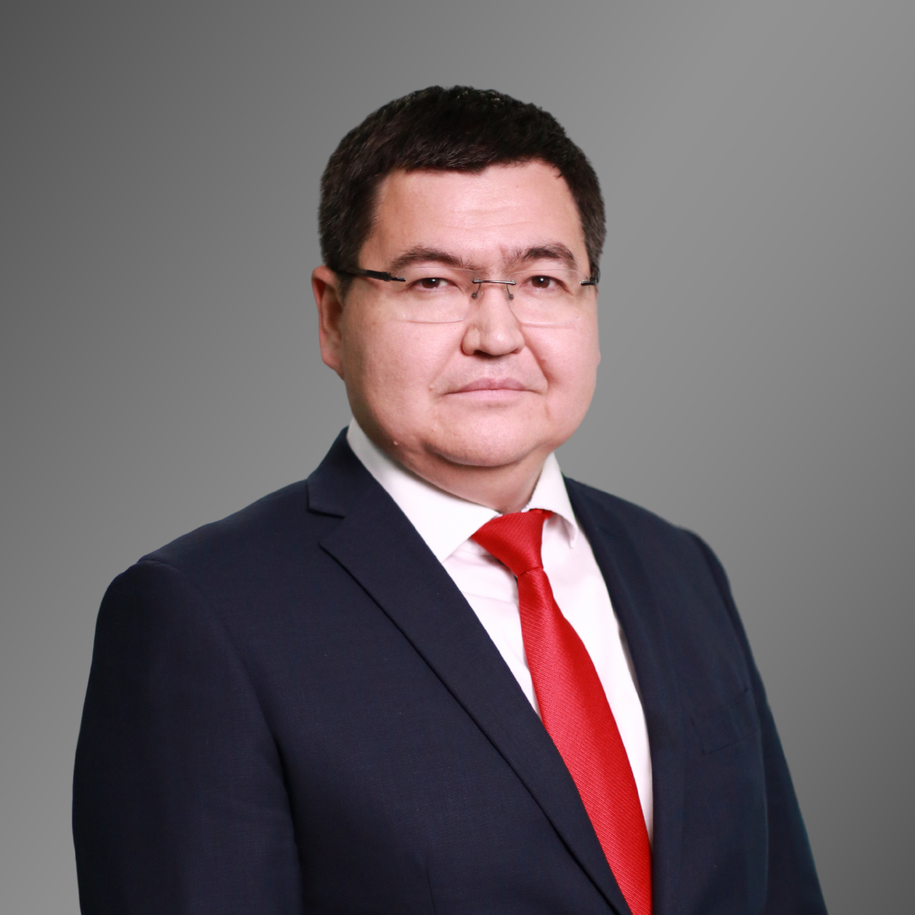

БАСҚАРМА
Басқарма Төрағасы
Қарымсақов Дидар Нұрлыбекұлы
Басқарма Төрағасының орынбасары
Қозыке Сәуле Қозыкеқызы
Басқарма Төрағасының орынбасары
Жақеев Бекежан Искандарұлы

Slide 19
«ХЖТИЖО» КЕАҚ БАСҚАРМАСЫНЫҢ ЕСЕБІ
2024 корпоративтік жылы атқарылған жұмыс туралы
Басқарма өз қызметін Қазақстан Республикасының заңнамасына, Орталықтың Жарғысына, Акционерлердің жалпы жиналысының (Жалғыз акционердің) және Орталықтың Директорлар кеңесінің шешімдеріне, оның ішінде Басқарма туралы ережеге және Орталықтың өзге де ішкі құжаттарына сәйкес жүзеге асырады.
1
Басқарма туралы ереже Басқарманың мәртебесін, қалыптасу және жұмыс істеу тәртібін, Басқарма мүшелерінің құқықтарын, міндеттері мен жауапкершілігін, Басқарма отырыстарын шақыру, өткізу тәртібін, Басқарма жұмысының регламентін айқындайды.
2
Басқарманың Орталық қызметінің Қазақстан Республикасының заңнамалық актілерінде, Орталықтың Жарғысында Орталықтың басқа органдары мен лауазымды адамдарының құзыретіне жатқызылмаған кез келген мәселелер бойынша шешімдер қабылдауға құқығы бар.
3
2024 жылғы 1 қаңтардан бастап 2024 жылғы 31 желтоқсанға дейінгі кезеңде Басқарма 31 отырыс өткізді, 105 мәселе қаралды.
4

Slide 20

ХАЛЫҚАРАЛЫҚ ЫНТЫМАҚТАСТЫҚ
СОР-29-ДАҒЫ QAZAQSTAN ПАВИЛЬОНЫН МАЗМҰНДЫҚ ТОЛТЫРУ
Павильонның 10-22 қараша аралығындағы әр күнінің жұмыс бағдарламасын пысықтау, оның іске асырылуын бақылау
Әртүрлі ұйымдармен 21 құжатқа қол қойылды
ХЖТИЖО Deep Rock және TACT+INVEST Group-пен 2 меморандумға қол қойды
33 тақырыптық іс-шара өткізілді.
Карбон қорын құру, ЖКСБ жаңарту және технологиялар трансферті тетігі, ОА арналған ЕҚТ цифрлық платформасы, қалаларды төмен көміртекті дамыту бойынша сайд-ивенттер ұйымдастырылды
Елдің оң имиджін және IGTIC брендін қалыптастыру мақсатында Павильонның мүмкіндіктерін пайдалану үшін медиаконтентті (бейнероликтерді) қалыптастыру.
Екіжақты және көпжақты кездесулерге қатысу.
Қорытындылары бойынша одан әрі өзара іс-қимыл жасау үшін 52 байланыс тізбесі қалыптастырылды.

Slide 21

READINESS-II жобасы шеңберіндегі
ХАЛЫҚАРАЛЫҚ ЫНТЫМАҚТАСТЫҚ
(ЖКҚ-НЫҢ ҚР-НЫ ҚАРЖЫЛАНДЫРУҒА ДАЙЫНДЫҒЫН ҚОЛДАУ БАҒДАРАМАСЫ (READINESS-II)
2022 жылғы 10 қарашада UNOPS-пен 998,000 АҚШ доллары сомасына Келісімге қол қойылды: 2022 – 2025 (26 ай)
Жоба аяқталғаннан кейінгі негізгі KPI
ҚР елдік бағдарламасы. ЖКҚ-да жобаларды қарау үшін ведомствоаралық үйлестіру тетігі құрылды
2024 жылғы жұмыс нәтижелері
Елдік Бағдарлама дайындалды және келісім жасап, қарауы үшін ЖКҚ-ға жіберілді.
5 өнеркәсіптік секторға декарбонизация бойынша 7 бейнеролик дайындалды.
Өнеркәсіптік сектордың PR мамандары үшін декарбонизация бойынша медиастратегия дайындалды.
5 қалада жасыл қаржыландыру тетіктері арқылы жасыл жобаларды іске асыру бойынша 5 тренинг өткізілді.
Жасыл облигациялар/кредиттер және ESG құралдарын енгізу саласында банк секторы үшін 5 тренинг өткізілді.
Банк секторы үшін парниктік газдар шығарындыларын қайта есептеудің жеңілдетілген коэффициенттері әзірленді
ESG-тәуекелдерді басқару жөніндегі үлгілік саясат, банк секторы үшін ESMS жүйесін енгізу жөніндегі іс-қимылдардың жол картасы әзірленді.
Қаржы секторы үшін климаттық тәуекелдерді бағалау үшін әдіснама әзірленді.
ҚР ТЖМ үшін мұздақ көлдерінің бұзылу қаупін модельдеу әдістемесі әзірленді.
ЖКҚ-да аккредиттеу алу үшін 3 ұйымның әлеуеті күшейтілді
Жеке сектор мен қаржы нарығы мен реттеушілердің қатысушылары ЖКҚ қызметіне белсенді тартылды
Банк секторы мен қаржы мекемелерінің қолданыстағы операцияларына «жасыл» қаржыландыру тетіктері ықпалдастырылды

Slide 22








GCIP-KAZAKHSTAN жобасы шеңберіндегі
ХАЛЫҚАРАЛЫҚ ЫНТЫМАҚТАСТЫҚ
Жобаның мақсаты: - парниктік газдар шығарындыларын азайту және шағын және орта кәсіпорындар, сондай-ақ стартаптар үшін орнықты инновациялық экожүйелер құру үшін салааралық және көп деңгейлі тәсіл арқылы таза технологиялар саласындағы инновацияларды ілгерілету.
Бюджет: $1 млн 433 мың
Іске асыру мерзімі: 2023 -2025 жж.
Жобалардың салалары 2023-2024 жж.
2024 жылғы нәтижелер :
озық материалдар мен химикаттар
8%
2024 жылғы 28-31 шілде аралығында Ұлттық академия өткізілді, оның шеңберінде оқыту тренингтері мен семинарлары өткізілді;
8%
таза көлік
35%
32 стартап іріктеліп алынды, оның 24-і GCIP-Kazakhstan 2024 акселерациясынан өтті;
Берілген өтінімдер
қалдықтарды басқару
> 230
14%
Investor Connect 3 іс-шарасы өткізілді (2024 жылғы ақпан, қыркүйек, желтоқсан), онда қаржы институттарымен 52 байланыс орнатылды;
ЖЭК
77
12 желтоқсанда GCIP Kazakhstan 2024 ұлттық форумы өткізілді, оның нәтижелері бойынша таза технологиялар саласындағы 5 ұлттық жеңімпаз анықталды;
Іріктеуден өтіп, оқытылды
16%
энергиялық тиімділік
Гендерлік саясаттың табыстылығын көрсете отырып, бағдарлама жеңімпаздары арасындағы әйелдердің үлесі 40% -ды құрады.
суды пайдалану тиімділігі
18%
22
Notes:
1

Slide 23
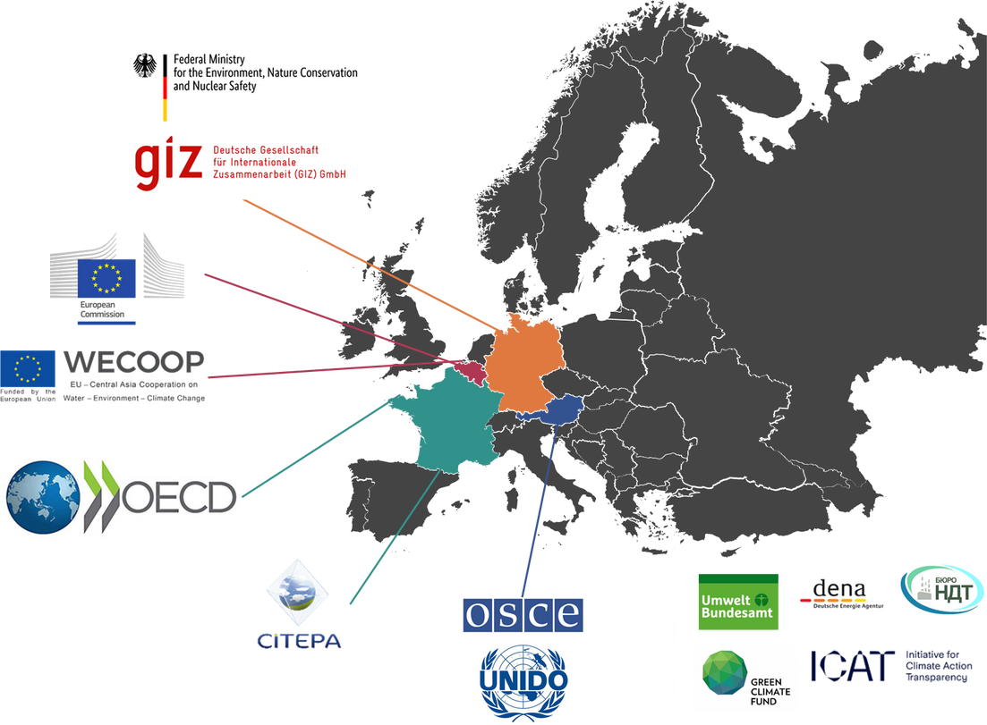


ЕҚТ бойынша анықтамалықтарды әзірлеу шеңберінде ХАЛЫҚАРАЛЫҚ ЫНТЫМАҚТАСТЫҚТЫ КЕҢЕЙТУ
Жоба
«Өңірлік өзара іс-қимылға баса назар аудара отырып, ЕҚТ саласындағы әріптестікті нығайту»
Семинарға қатысу:
«Алюминий Қазақстан» АҚ және «Қазақстан электролиз зауыты» АҚ өнеркәсіптік объектілерінде өткен 2 оқыту семинары
Тартылғандар
3 халықаралық және 5 ұлттық сарапшы
Өтеусіз негізде тәуелсіз сарапшы-консультанттар ретінде халықаралық сарапшылардың пікірлері алынды (Үндістан, Испания, Оңтүстік Корея)
2025-2026 жж. ЕҚТ бойынша анықтамалықтар және КТА шеңберінде ынтымақтастықты жалғастыру бойынша келіссөздер жүргізіліп жатыр.

Slide 24




АҚПАРАТТЫҚ ЖҰМЫС
YouTube-те экология саласындағы арнайы бағдарламаларды шығару
Сұхбаттарды ұйымдастыру, подкасттарды түсіру және өзекті экологиялық күн тәртібін насихаттау
Посттарды әлеуметтік желілерде жариялау
Арнайы бейнематериалдар әзірлеу, инфографика жасау, тақырыптық айдарлар жүргізу
Жастармен және жұртшылықпен белсенді жұмыс жасау
Түрлі жарыс конкурстарын өткізу, әлеуметтік желілер арқылы экологиялық лайф-хактарды оқыту, экологиялық тақырыптарды зерттеу және онлайн сауалнама жүргізу
Басқа БАҚ-пен өзара іс-қимыл жасау
Мақалаларды, ақпараттық және жаңалықтар материалдарын жариялау. Баспасөз кездесулерін өткізу. Подкасттарға, телевизиялық бағдарламаларға және ток-шоуға қатысу

Slide 25







АҚПАРАТТЫҚ ЖҰМЫС
Ақпараттық алаңда халықты қамту - 606,1 мың адам
(2023 жылы 564,4 мың адам) 2024 жылы
YouTube арнасы:
60 видео материал
22 мың қаралым
Facebook арнасы:
242 ақпараттық пост
Instagram арнасы:
239 жарияланым
Web-сайт:
81 баспасөз хабарламалары мен ақпараттық хабарламалар
телеарналарда және радиода, сондай-ақ онлайн БАҚ-та 65 қатысу
Бөгде медиа алаңдардағы материалдар :

Slide 26
ТӘУЕКЕЛДЕРДІ БАСҚАРУ ЖҮЙЕСІ ЖӘНЕ ТӘУЕКЕЛДЕРДІҢ НЕГІЗГІ ФАКТОРЛАРЫ
«Халықаралық жасыл технологиялар және инвестициялық жобалар орталығы» КЕАҚ тәуекелдерін басқару және ішкі бақылау саясаты
Директорлар кеңесінің 2020 жылғы 20 шілдедегі № 02/08 шешімімен бекітілген
«Халықаралық жасыл технологиялар және инвестициялық жобалар орталығы» КЕАҚ тәуекелдерін басқару жөніндегі қағидалар
Басқарманың 2020 жылғы 30 қыркүйектегі № 27 шешімімен бекітілген
Жыл сайын Директорлар кеңесі тәуекелдер тіркелімін, тәуекелдер картасын және тәуекелдерді іске асыру жөніндегі іс-шаралар жоспарын бекітеді
Есептілік тоқсан сайынғы негізде ұсынылады
Тәуекелдің негізгі факторлары
ЕҚТ-ға көшуге өнеркәсіп кәсіпорындарының жеткілікті тартылмауы
Мемлекеттік бюджетті секвестрлеу шеңберінде Орталықты қаржыландыруды қысқарту

Slide 27




ОРНЫҚТЫ ДАМУ
Орталық 7 «Таза энергия» ОДМ және 13 «Климаттың өзгеруіне қарсы күрес» ОДМ сияқты орнықты даму мақсаттарын (ОДМ) белсенді қолдай отырып, орнықты даму қағидаттарын енгізуге шоғырланған. Біздің қызметіміз экологиялық қауіпсіз технологияларды ілгерілетуге және орнықты дамуды қамтамасыз етуге бағытталған, бұл біздің стратегияларымыз бен бастамаларымыздың негізі болып табылады.
Қоғамдағы орнықты даму үш құрамдауыштан тұрады: экономикалық, экологиялық және әлеуметтік
Экономикалық құрамдауыш. Орнықты дамудың экономикалық құрамдас бөлігі Қоғамның ұзақ мерзімді құнының өсуін қамтамасыз етуге, Жалғыз акционердің мүдделерін қорғауға, сондай-ақ операциялық тиімділік пен еңбек өнімділігін арттыруға бағытталған. Қоғам ішкі процестерді жүйелі түрде оңтайландырады және трансформацияланатын экономикалық орта жағдайында басқарудың қазіргі заманғы әдістерін енгізеді.
Әлеуемттік құрамдауыш. Қоғам қызметкерлердің қауіпсіз еңбек жағдайларын қамтамасыз етуге және денсаулығын сақтауға, әділ сыйақы төлеуге, еңбек құқықтарын сақтауға, сондай-ақ қызметкерлердің кәсіби және жеке тұлғалық дамуына бағытталған әлеуметтік жауапкершілік саясатын іске асырады. Экологиялық және бiлiм беру акциялары, қоршаған ортаны қорғау саласындағы хабардарлықты арттыру жөнiндегi iс-шаралар қолдау көрсетiледi. Жаңа жұмыс орындары құрылып, өңірлердің тұрақты әлеуметтік дамуына ықпал ететін жобалар іске асырылуда
Экологиялық құрамдауыш. Экологиялық жауапкершілік Қоғам қызметінің негізгі элементі болып табылады. Қоғам өз миссиясын іске асыру шеңберінде ең озық қолжетімді технологиялардың анықтамалықтарын әзірлейді және енгізеді, сондай-ақ жасыл жобаларды дамытуға және жасыл технологияларды енгізуге ықпал етеді, сол арқылы өнеркәсіпте энергия тиімді және ресурс үнемдейтін шешімдерді енгізуді қолдайды, биологиялық және физикалық табиғи жүйелерге әсерді барынша азайтады. Қалдықтардың түзілуін қысқарту, оларды қайта өңдеу және экологиялық қауіпсіз жою технологияларын дамыту да басымдық болып табылады.

Slide 28
СТЕЙКХОЛДЕРЛЕРМЕН ӨЗАРА ҚАРЫМ-ҚАТЫНАСТАР
Қағидаттар
«Халықаралық жасыл технологиялар және инвестициялық жобалар орталығы» коммерциялық емес акционерлік қоғамы стейкхолдерлерінің картасы
барлық мүдделі тараптардың мүдделерін құрметтеу және есепке алу;
нысаналы аудиторияларды өз қызметі туралы белсенді хабардар ету;
мемлекеттік бағдарламаларды, жекелеген ішкі рәсімдерді (сатып алу, жұмысқа қабылдау, қаржылық және қаржылық емес қызметтерді ұсыну) іске асыру бөлігінде объективтілікті, анықтықты, тәуелсіздікті және ақпараттық ашықтықтың жоғары деңгейін, сондай-ақ қаржы қаражатын пайдалануды қамтамасыз ету;
барлық мүдделі тараптармен ашық және өнімді ынтымақтастықты қамтамасыз ету;
мүдделі тараптарға қатысты қабылдаған міндеттемелерді орындау;
мүдделі тараптардан тұрақты негізде кері байланыс алу.
5
Жалғыз акционер
Қаржы институттары
Инвесторлар
Қызметкерлер
Қоғамдық бірлестіктер
Халық
БАҚ
Халықар. ұйымдар.
Мем.органдар
Бәсекелестер
3
Жеткізушілер
Технология иеленушілері
Стейкхолдерлердің Қоғам үшін маңыздылық дәрежесі
Тұтынушылар
1
0
1
3
5
Қоғамның стейкхолдерлерге ықпал ету дәрежесі
Шартты белгілер:
Ішкі орта
Сыртқы орта
Ескерту: Шеңбер өлшемі стейкхолдерлер компаниясының өзара іс-қимыл дәрежесін көрсетеді. Өлшем ұлғайған сайын өзара әрекеттесу дәрежесі де ұлғаяды

Slide 29
АДАМ РЕСУРСТАРЫН БАСҚАРУ
100% қызметкерлердің жоғары білімі бар
31.12.2024 жылға 63 қызметкер
46%
4 қызметкердің ғылыми дәрежесі бар
24 қызметкердің магистр академиялық дәрежесі бар
54%
28%
51%

Slide 30
ҚЫЗМЕТТІҢ ҚАРЖЫЛЫҚ НӘТИЖЕЛЕРІ
Орталықтың 2024 жылғы даму жоспарының орындалуы жөніндегі есепке сәйкес қаржылық көрсеткіштер мынадай: :
ТАБЫС
ШЫҒЫС
САЛЫҚ ТӨЛЕМДЕРІ
АКТИВТЕР
КАПИТАЛ
(2024 жылғы 31 желтоқсанның аяғына.)
1 431 605 мың тг ҚҚС-сыз
1 362 547 мың тг ҚҚС-сыз
312 610 мың тг.
984 518 мың тг.
452 937 мың тг
жоспарлы көрсеткіштерден 11%
немесе 184 910,18 мың теңгеге. аз
жоспарлы көрсеткіштерден 14%
немесе 230 896,31 мың теңгеге аз
Капитал включает в себя уставный капитал и нераспределенную прибыль
ТАБЫС
салық салынғанға дейін
89 066 мың теңге
ТАЗА ТАБЫС
69 058 мың теңге
«Коммерциялық емес ұйымдар туралы» ҚР Заңына сәйкес Орталық өз акциялары бойынша дивидендтер есептемейді және төлемейді. Орталықтың барлық кірістері тек қана Орталықты дамытуға пайдаланылады

Slide 31

АУДИТ ЖӘНЕ ҚАРЖЫЛЫҚ ЕСЕПТІЛІК
Жалғыз акционердің шешімімен 2024 жылға Орталықтың аудитін жүзеге асыратын аудиторлық ұйым болып «Астана Эксперт Аудит» ЖШС белгіленді (ҚР Қаржы министрлігі берген № 16010576 мемлекеттік лицензия), «ҚР Аудиторлар палатасы» ЖАҚ мүшесі.
08.05.2025 тәуелсіз аудитордың қорытындысы
Аудит ҚР Мемлекеттік техникалық реттеу жүйесінің сапа менеджменті жүйесінің және Аудиттің халықаралық стандарттарының талаптарына сәйкес жүргізіледі.
Орталықтың 2024 жылға аудиттелген жылдық қаржылық есептілігін Орталықтың Жалғыз акционері бекітті (2025 жылғы 18 маусымдағы № 170-Ө бұйрығы).
Бекітілген жылдық қаржылық есептілік ҚР заңнамасының талаптарына сәйкес Қазақстан Республикасы Қаржылық есептілік орталық депозитарийінің сайтында жарияланды.

Slide 32
2025 ЖЫЛҒА АРНАЛҒАН МАҚСАТТАР МЕН ЖОСПАРЛАР
20
Кемінде 4 КТА шартын жасасу
ЕҚТ БОЙЫНША АНЫҚТАМАЛЫҚ
Тізілімге кемінде
КТА
жоба мен технология енгізу
3 анықтамалық әзірлеу
ТІЗІЛІМ
Құру
Өткізу
Қатысу
Орталық Азия ЕҚТ бюросы
National Forum of GCIP-Kazakhstan
ТАЗА Қазақстан

Slide 33

НАЗАРЛАРЫҢЫЗҒА РАХМЕТ!
"Халықаралық жасыл технологиялар және инвестициялық жобалар орталығы« КЕАҚ
010000, Қазақстан, Астана
Гейдар Алиев көшесі, 16, «Конгресс-офис» БО
info@iqtipc.org
8 (7172) 797-795

